Slide 1
SKYGAZUA
Team9
YANG JONG GOOK

Slide 2
INDEX
Introduction
Objective
Existing System
Development Environment
Team roles & Project Schedule
we are the profesional

Slide 3
1. Introduction
we are the profesional

Slide 4
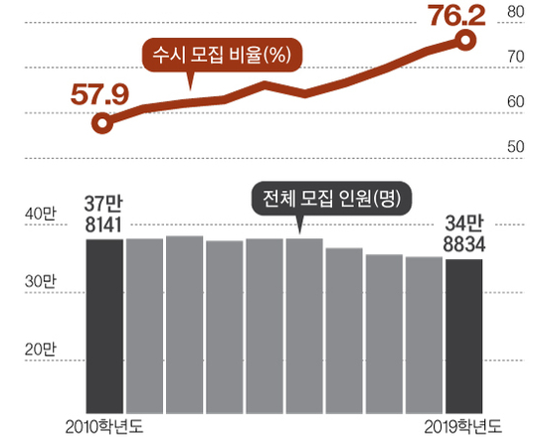
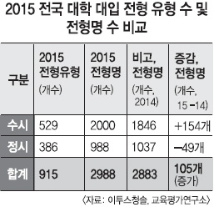
1. Introduction
An increasing number of people for occasional recruitment(수시 전형)
Complex recruitment types
Notes:
19년도 수시모집 비율은 76.2% 였습니다.
20년도의 수시모집 비율은 77.3% 로 소폭 확대되었고 계속해서 수시 모집 비율은 늘어나는 추세입니다.
이에 비해 수시 전형 유형의 개수는 대학별 총 529개이고 학생은 어떤 전형이 본인과 맞는지 대학별로 확인해야 하는 실정입니다.

Slide 5
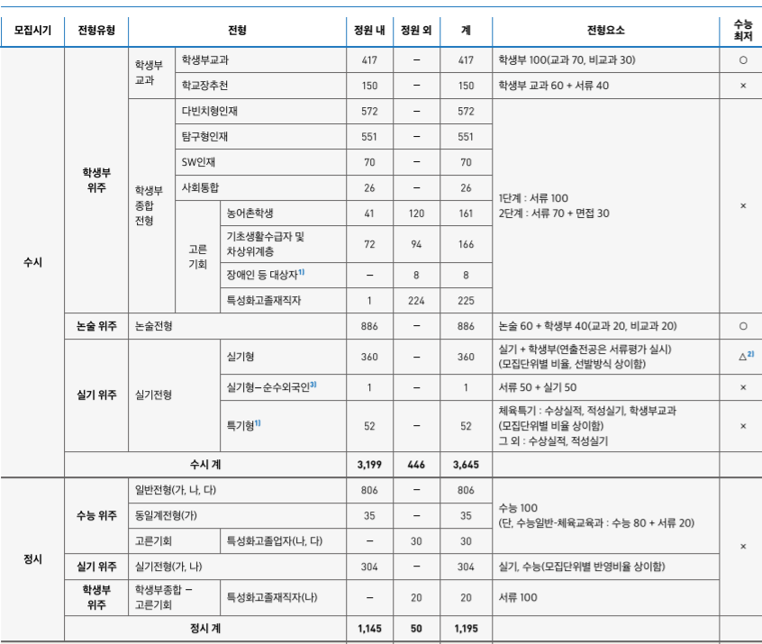
1. Introduction
[Entrance requirement of Chung-ang univ ]
Notes:
보고 계시는 표는 중앙대학교 입학처에서 가져온 입시전형 표입니다.
현재의 입시 전형이 복잡하지 않나요?

Slide 6
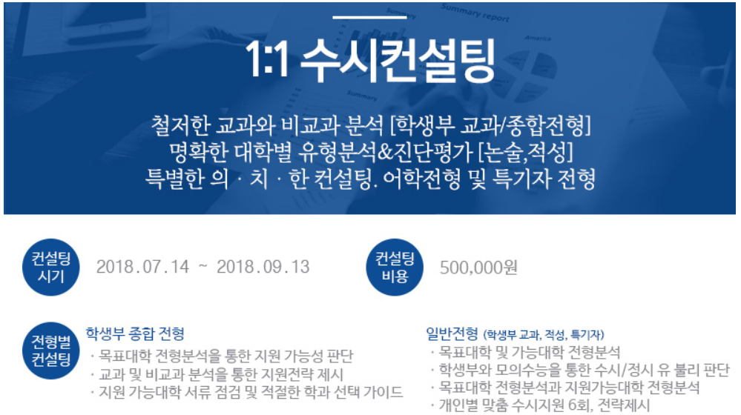
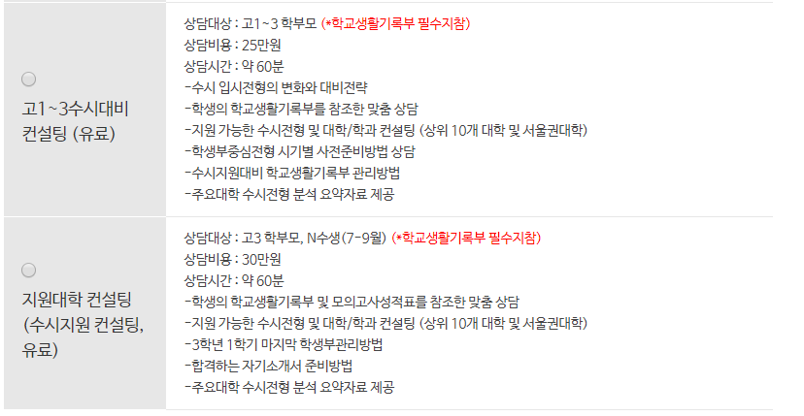
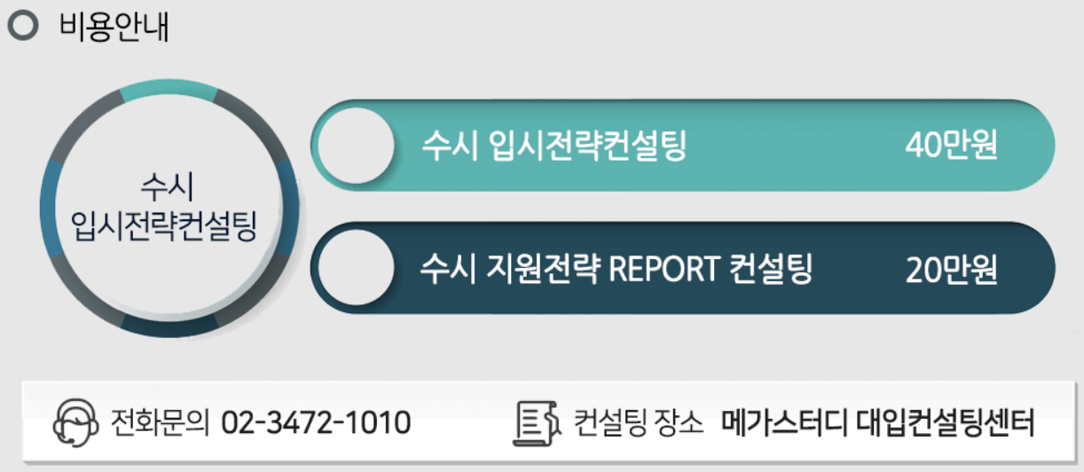
Introduction
- existing problems.. Very expensive for student
Notes:
돈이 있는 사람들은 입시 컨설팅 받기도 하는데요.. 보시는 것처럼 입시 컨설팅 한번에 싸면 2~30만원 정도 합니다.

Slide 7
2. Objective
we are the profesional

Slide 8


2. Objective
■ Step 1
Metropolitan area + National University
Database construction
■ Step 2
Eliminating complicated processes
Simple UI construction
■ Step 3
through analysis,
Provide students with self-design opportunities
Notes:
STEP 1 전국 대학교의 전형을 모두 수집하기에는 힘들 것같아 우선 수도권 + 국립대에 대한 전형 데이터 베이스를 구축하겠습니다.
STEP 2 단어 하나라도 더 외워야되는 학생들을 위해 간단한 UI 를 제공 하겠습니다.
STEP 3 전년도 합격자와의 분석 결과를 통해 학생들에게 자기설계 기회를 제공하겠습니다.

Slide 9
3. Existing system
we are the profesional

Slide 10
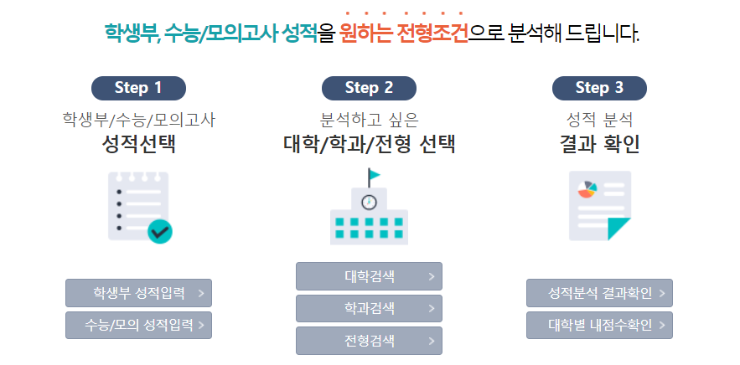
3. Existing system
■ 대학어디가(http://adiga.kr/)
After inputting the grades, Students 'directly' select and analyze

Slide 11
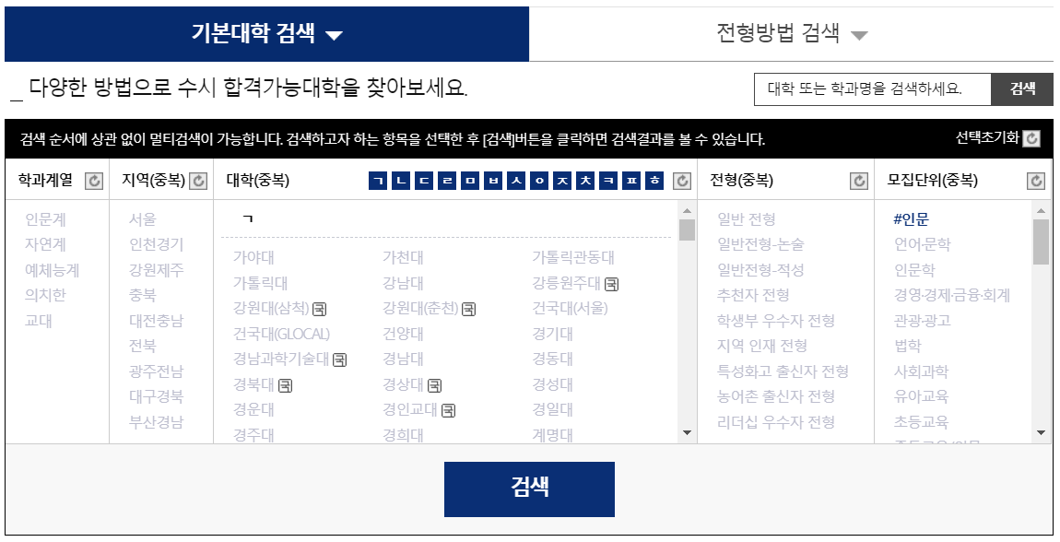
3. Existing system
■ 진학사(http://www.jinhak.com/)
How to choose a university and a selection
(Student ‘directly’ must know what type of admission is)

Slide 12
4. Development Environment
we are the profesional

Slide 13





3. Development Environment
Database
Web hypertext
Web framework
CSS
Web server
Notes:
웹 프레임워크로 django를 사용하고,
데이터베이스 구축은 MYSQL 을 이용하겠습니다.
CSS 부분은 부트스트랩을 사용하고, 웹 서버로는 아파치를 사용할 예정입니다.

Slide 14
5. Team Roles & Schedule
we are the profesional

Slide 15
5. Team Roles & Schedule
5.1 Team Roles
Yang Tae Seong
Web Design and Web Function Implementation
Kim Byoung Gook
Web Function Implementation, Server Implementation and Database Implementation
Yoon Jong Yeop
Server Implementation and Database Implementation

Slide 16
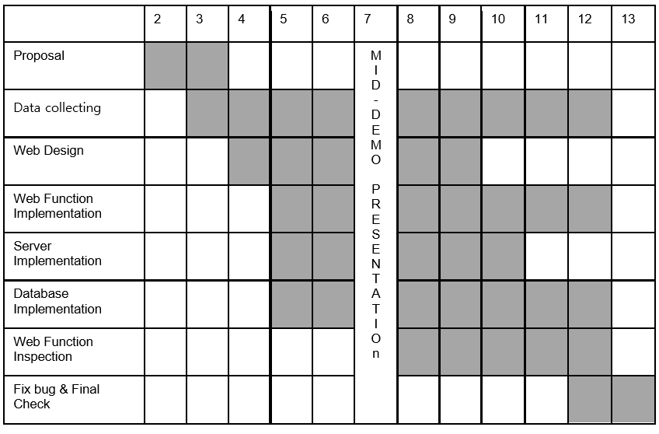
5. Team Roles & Project Schedules
5.2 Project Schedules

Slide 17
Q&A
☺

